Slide 1
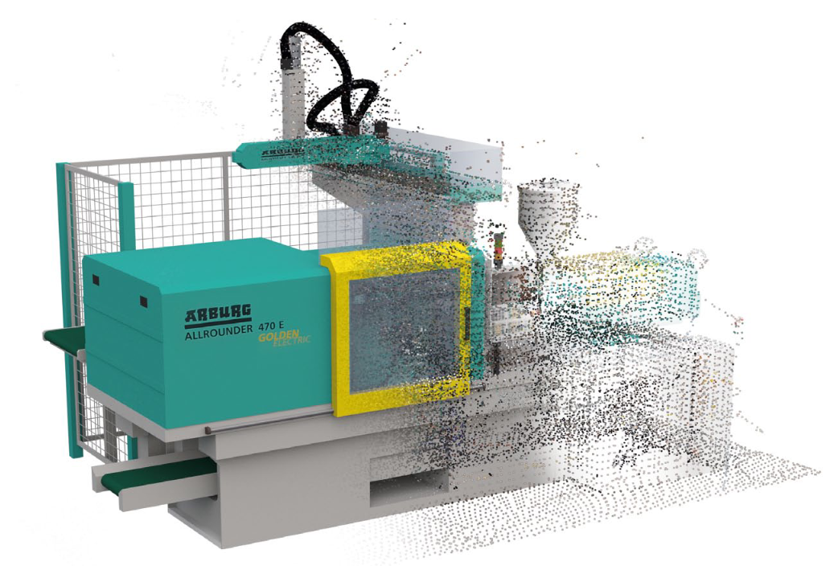
Virtual Kick-Off Digital Twin of Injection Molding (DIM)
26.01.2021
Notes:
Bildquelle: https://hmq-laserscanning.ch/referenzen/644/spritzgiessmaschine.html

Slide 2
Agenda
Begrüßung
Vorstellung des Projekts DIM
Technisch-methodische Entwicklung
Wissens- und Technologietransfer
Organisation der Zusammenarbeit und Abschlussdiskussion
26.01.2021
Digital Twin of Injection Molding
2

Slide 3
Agenda
Begrüßung
Selbstvorstellung der Fachgebiete MRT & IfW
Selbstvorstellung des Projektbeirates
Vorstellung des Projekts DIM
Technisch-methodische Entwicklung
Wissens- und Technologietransfer
Organisation der Zusammenarbeit und Abschlussdiskussion
26.01.2021
Digital Twin of Injection Molding
3

Slide 4
Agenda
Begrüßung
Technisch-methodische Entwicklung
Wissens- und Technologietransfer
Organisation der Zusammenarbeit und Abschlussdiskussion
Vorstellung des Projekts DIM
Motivation
Projektstruktur
Überblick über Entwicklungs- und Transfermaßnahmen
26.01.2021
Digital Twin of Injection Molding
4

Slide 5
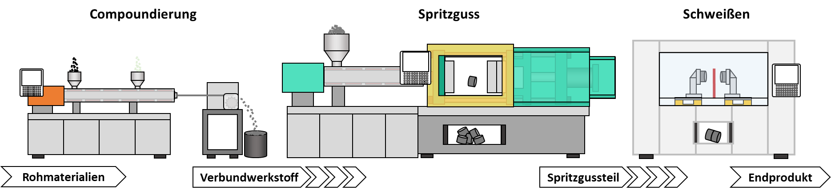
Motivation
Zunehmend komplexere Bauteilgeometrien
Erweiterte Einsatzgebiete mit höheren mechanischen Belastungen
Steigende Variantenvielfalt
Höhere Anforderungen an Nachhaltigkeit und Ressourceneffizienz
Wachsender Kostendruck
Etablierte Methoden der Qualitätssicherung geraten vermehrt an ihre Grenzen
26.01.2021
Digital Twin of Injection Molding
5

Slide 6

Motivation
Qualität
Lösung: Prozesssicherheit nachweisen und über Prozessregelkarten überwachen
Reicht das?
Kosten
Zeit
kurze Zykluszeit, möglichst viele Kavitäten,
nur Stichprobenkontrolle
26.01.2021
Digital Twin of Injection Molding
6

Slide 7

Motivation
Qualität
Störgrößen
Temperierung
Feuchtigkeiten
Verschleiß
Materialqualität
…
Prozessparameter
Temperaturen
Drücke
Geschwindigkeiten
…
Bauteilqualität
Maßhaltigkeit
Gewicht
Fehlstellen
…
26.01.2021
Digital Twin of Injection Molding
7

Slide 8
Motivation
Qualität
Prozessparameter
Temperaturen
Drücke
Geschwindigkeiten
…
Störgrößen
Temperierung
Feuchtigkeiten
Verschleiß
Materialqualität
…
Prozessparameter
Temperaturen
Drücke
Geschwindigkeiten
…
Bauteilqualität
Maßhaltigkeit
Gewicht
Fehlstellen
…
Störgrößen
Temperierung
Feuchtigkeiten
Verschleiß
Materialqualität
…
26.01.2021
Digital Twin of Injection Molding
8

Slide 9
Motivation
Zwischenfazit:
Innerhalb der gesamten Prozesskette führt ein stabiler Teilprozess zu unterschiedlichen Bauteilqualitäten durch Schwankungen in den anderen Schritten.
26.01.2021
Digital Twin of Injection Molding
9

Slide 10
Motivation
Eingebettete Systeme
Internet of Things
Industrie 4.0
Große Speichermöglichkeiten
Cyber-Physische Systeme (CPS)
Kostengünstige Sensorik
Digitale Zwillinge
Big Data Analytics und Technologien
Zunehmende Digitalisierung und Vernetzung im Rahmen von Industrie 4.0 eröffnen innovative Möglichkeiten für die qualitätsorientierte und datengetriebene Weiterentwicklung und Optimierung von Produkten und Prozessen.
Digitale Zwillinge
virtuelle, dynamische Repräsentation der realen Prozesskette
Erfassung, Integration und Verknüpfung von Daten entlang des Herstellungsprozesses
26.01.2021
Digital Twin of Injection Molding
10

Slide 11
Motivation
Aber:
Einzelne Prozessschritte finden an unterschiedlichen Standorten statt, daher kaum Schnittstellen
Aber:
Heterogene IT-Landschaft (Daten über verschiedene Systeme verteilt)
Aufzeichnung, Visualisierung und Verarbeitung der Prozessdaten der einzelnen Schritte geschieht fast ausschließlich durch die maschineninterne Software
Aber:
Unterschiedliche Bezugsebenen
Verknüpfung der Daten schwierig
Standort 1
Standort 2
Standort 3
Maschine B
Software X
Maschine D
Software Z
Maschine A
Software W
Maschine C
Software Y
kontinuierlich
chargenweise
diskontinuierlich
zyklusweise
diskontinuierlich
zyklusweise
26.01.2021
Digital Twin of Injection Molding
11

Slide 12
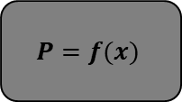
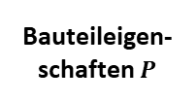
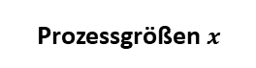
Motivation
Störgrößen
(Verschleiß, Außentemp., Kühlwassertemp., ...)
Störgrößen
(Materialeigenschaften)
t
t
t
t
t
Prozessparameter
(Sollwerte für Prozessgrößen)
Spritzgieß- maschine
Prozessgrößen $x$
$$P=f(x)$$
Bauteileigen-schaften $P$
Prozessregelung (maschinenintern)
26.01.2021
Digital Twin of Injection Molding
12

Slide 13
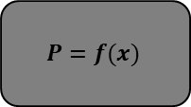
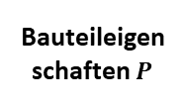
Motivation
Regelung von Prozessgrößen erlaubt nur indirekt eine Einstellung definierter Bauteileigenschaften
Nicht messbare Störgrößen ändern den Zusammenhang zwischen Prozessparametern und resultierenden Bauteileigenschaften
Ziel: Direkte Steuerung der Bauteilqualität, Kompensation von nicht messbaren Störgrößen, einfache Integration des Verfahrens in den bestehenden Produktionsprozess
Störgrößen
(Verschleiß, Außentemp., Kühlwassertemp., ...)
Störgrößen
(Materialeigenschaften)
t
t
t
t
t
Prozessparameter
(Sollwerte für Prozessgrößen)
Spritzgieß- maschine
Prozessgrößen $x$
$$P=f(x)$$
Bauteileigenschaften $P$
Prozessregelung (maschinenintern)
26.01.2021
Digital Twin of Injection Molding
13

Slide 14


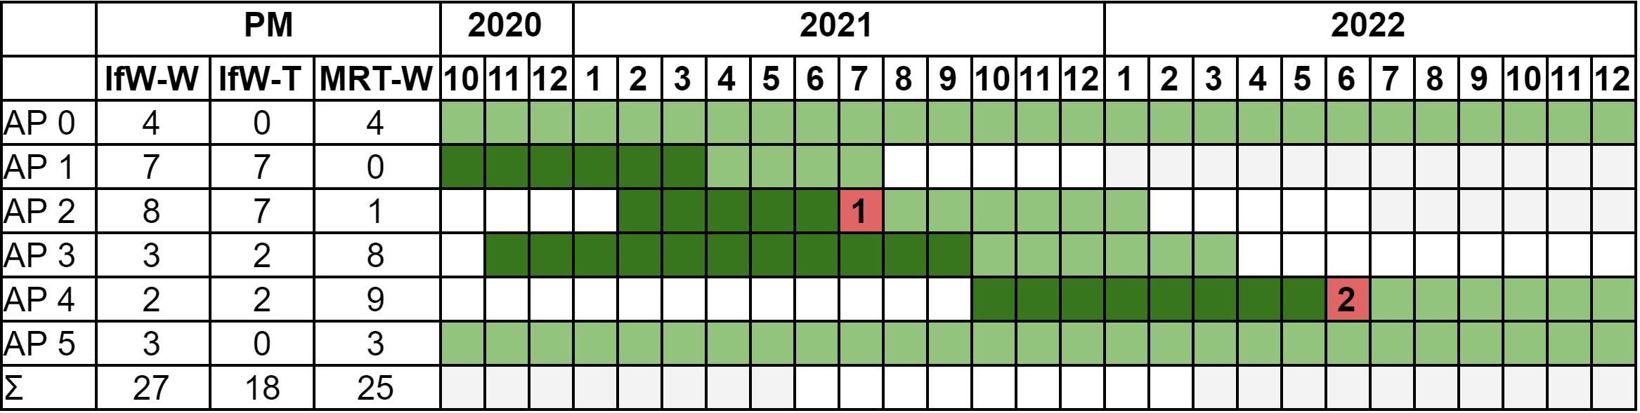
Projektstruktur
Projektziele:
Entwicklung eines digitalen Abbildes des Spritzgießprozesses und von Methoden zur modellbasierten Optimierung der Bauteilgüte
Proof of Concept aller entwickelten Methoden durch Anwendung an einer Maschine des Fachgebietes IfW
Transfer der entwickelten Technologien und des erforderlichen Wissens für deren Anwendung und Adaption
Zeitplan und Meilensteine:
Projektbearbeiter:
Technischer Mitarbeiter
+
+
Hiwis
Marco Klute
Alexander Rehmer
AP0: Projektlenkungskreis
AP1: Aufbau der Qualitätsmesszelle AP2: Datenaufzeichnung
AP3: Modellbildung Digitaler Zwilling
AP4: Prozessoptimierung
AP5: Verbreitung der Projektergebnisse
MS1: Demonstratoranlage aufgebaut
MS2: Softwareentwicklung abgeschlossen
26.01.2021
Digital Twin of Injection Molding
14

Slide 15
Überblick über Entwicklungs- und Transfermaßnahmen
Erfassung von Prozessgrößen
Aufbau einer Qualitätsmesszelle
Daten- aufzeichnung
Modellbildung
Prozess- optimierung
Verfahrenstechnik des Spritzgießprozesses
Wechselwirkungen der Prozessparameter
Sensorik
Qualitätsüberwachung im Spritzgießprozess
Messtechniken für Quali- tätskontrollen
Kommunikationsprotokolle
Programmieren mit Python
Systemidentifikation
Experimententwurf (Testsignalentwurf, DoE)
Nichtlineare Optimierung
Lösung von Optimalsteuerungsproblemen
Online-Parameterschätzung
Wissen
Fachliche Vorträge, Webinare & Seminare
Transfer
Durchführung von Fallstudien an der fachgebietseigenen Spritzgießmaschine
Hands-on Workshops & Test@Machine
Bereitstellung aller Schulungsunterlagen & Aufzeichnungen von Veranstaltungen
Bereitst.
Erstellung digitaler Leitfäden
Publikation wissenschaftlicher Erkenntnisse
Maschinenprotokolle
Messgeräte zur Qualitätsüberwachung
Software zur Datenauf- zeichung und zum Daten- export
Software zur Generierung von Testsignalen
Software zur datengetriebenen Modellbildung
Software zur Optimierung des Spritzgießprozesses
Software zur Online-Adaption des Digitalen Zwillings
Technologien
Fachliche Vorträge, Webinare & Seminare
Transfer
Durchführung von Fallstudien am Demonstrator
Hands-on Workshops & Test@Machine
Bereitstellung aller Schulungsunterlagen & Aufzeichnungen von Veranstaltungen
Bereitst.
Öffentliche Bereitstellung der entwickelten Software in GitHub
Beispielgetriebenen Dokumentation der entwickelten Software
26.01.2021
Digital Twin of Injection Molding
15

Slide 16
Agenda
Begrüßung
Vorstellung des Projekts DIM
Wissens- und Technologietransfer
Organisation der Zusammenarbeit und Abschlussdiskussion
Technisch-methodische Entwicklung
Geplante Entwicklungsmaßnahmen
Fachliche Diskussion
26.01.2021
Digital Twin of Injection Molding
16
Notes:
Gliederung des Vorhabens in 5 Entwicklungsschritte/Arbeitspakete die jeweils aus einem Entwicklungsteil und einem Transferteil bestehen.
Zunächst Vorstellung des grundsätzlichen Lösungskonzeptes, wie eine Einstellung/Steuerung der Bauteilqualität erfolgen soll, daraus dann Ableitung der notwendigen Entwicklungsmaßnahmen und Erläuterung dieser

Slide 17
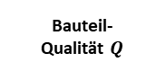
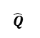
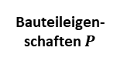
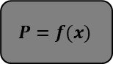
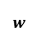
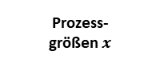
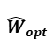
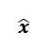
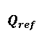
Konzept zur Steuerung der Bauteilqualität
Anforderung an das zu entwickelnde System: Integrierbarkeit in den bestehenden Produktionsprozess
Keine Software-Veränderungen an der Spritzgießmaschine möglich
Modulares Baukastensystem, falls nicht alle Bestandteile des Systems umsetzbar sind
Lösungskonzept: Optimalsteuerung mit Modelladaption
Störgrößen
Störgrößen
$$w$$
Spritzgieß- prozess
Prozess-
größen $x$
$$P=f(x)$$
Bauteileigen-schaften $P$
Qualitäts-messzelle
Bauteil-
Qualität $Q$
Prozesstaktnahe Messung der Bauteilqualität
Modellbasierte Optimierung der Führungsgrößen (batchweise)
Kompensation von Störgrößen und Modellfehlern durch regelmäßige (z.B. batchweise) Modelladaption
$${\hat{W}}_{opt}$$
Prozess-modell
$$\hat{x}$$
Qualitätsmodell
$$\hat{Q}$$
Batch to Batch Adaption
Batch to Batch Adaption
Batch to Batch Optimization
$$Q_{ref}$$
26.01.2021
Digital Twin of Injection Molding
17
Notes:
Zunächst Einrichtung einer Qualitätsmesszelle, sodass Messung der Bauteilqualität zumindest prozesstaktnahe erfolgen kann. Daher Messung einfacher Qualitätsgrößen, wie Bauteilgewicht und Maßhaltigkeit.
Um die optimalen Führungsgrößen (Prozessparameter) zu bestimmen, ist ein Modell zur Prädiktion der Bauteilqualität erforderlich. Basierend auf dem aktuellen Stand der Forschung Entscheidung je ein Modell für den Spritzgießprozess zu bilden, und ein Modell, welches die Prozessgrößen auf eine Bauteilqualität abbildet.
Das Modell kann genutzt werden, um die Führungsgrößen (Prozessparameter) zu bestimmen, welche in der geforderten Bauteilqualität resultieren
Falls das Modell ausreichend gut ist und sich der Spritzgießprozess nicht ändert, wäre das Problem mit diesem Ansatz bereits gelöst, aber es wirken Störgrößen auf den Prozess, wie z.B. Werkzeug- und Maschinenverschleiß, Änderungen der Außentemperatur und Variationen der Materialeigenschaften.
Um diese Änderungen zu berücksichtigen, müssen Prozessmodell und Qualitätsmodell ständig angepasst werden → Modelladaption notwendig.

Slide 18
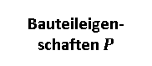
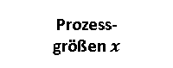

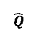
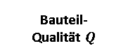
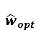
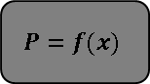
Durchzuführende Entwicklungsmaßnahmen
Störgrößen
Störgrößen
①
Entwicklungsschritte:
①: Qualitätsmesszelle aufbauen
②: Maschine mit zusätzlicher Sensorik ausrüsten
③: Echtzeit-Datenexport implementieren
④: Datengetriebene Modellbildung des Spritzgießprozesses
⑤ : Prozessoptimierung
⑥: Online-Modelladaption
Spritzgieß-prozess
Prozess-
größen $x$
$$P=f(x)$$
Bauteileigen-schaften $P$
Qualitäts-messzelle
Bauteil-
Qualität $Q$
②
Sensorik
Datenexport
③
Datenexport
③
$${\hat{w}}_{opt}$$
Modell Spritzgieß- maschine
④
$$\hat{x}$$
Modell Bauteilqualität
④
$$\hat{Q}$$
⑥
⑥
Batch to Batch Adaption
Batch to Batch Adaption
Batch to Batch Optimization
$$Q_{ref}$$
⑤
26.01.2021
Digital Twin of Injection Molding
18
Notes:
Daraus lassen sich die einzelnen Entwicklungsschritte/Arbeitspakete ableiten
Aufbau einer Qualitätsmesszelle um die Bauteilqualität möglichst zeitnah nach jedem Zyklus zu erfassen
Installation zusätzlicher Sensorik, um alle Prozessgrößen erfassen zu können, die für die Bildung von Modellen mit hoher Güte erforderlich sind
Software zur Auslesung von Daten aus der Maschine, Qualitätsmesszelle und der zusätzlichen Sensorik
Datengetriebene Bildung von Modellen zur Prädiktion der Prozessgrößen und der Bauteilqualität
Modellbasierte Optimalsteuerung zur Ermittlung der optimalen Führungsgrößen/Prozessparameter zur Erreichung der gewünschten Bauteilqualität
Implementierung von Methoden zur Modelladaption, um Einflüsse von Störgrößen zu kompensieren

Slide 19
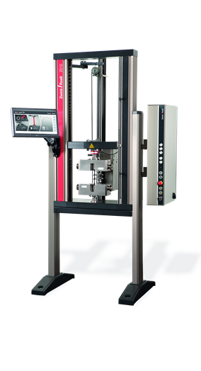
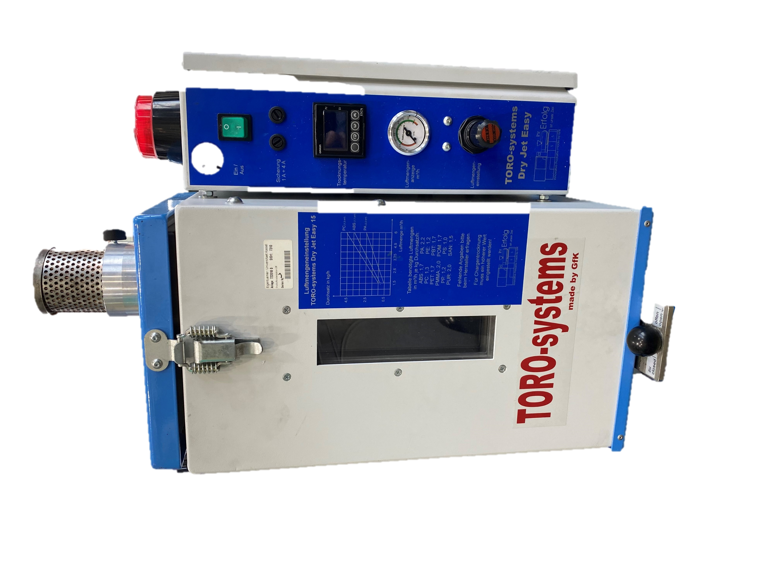
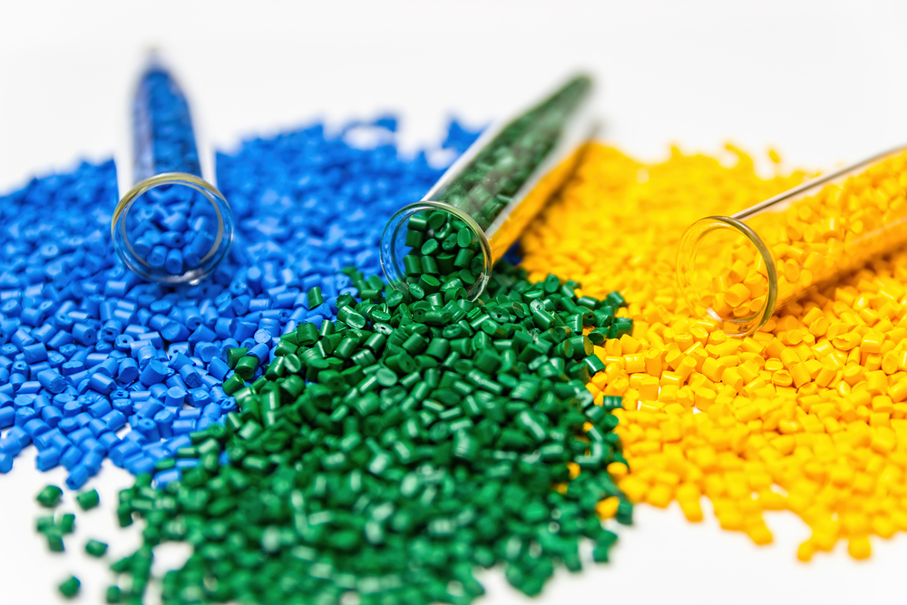
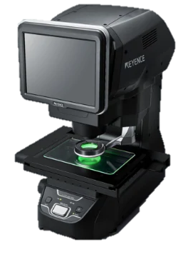
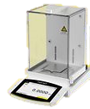
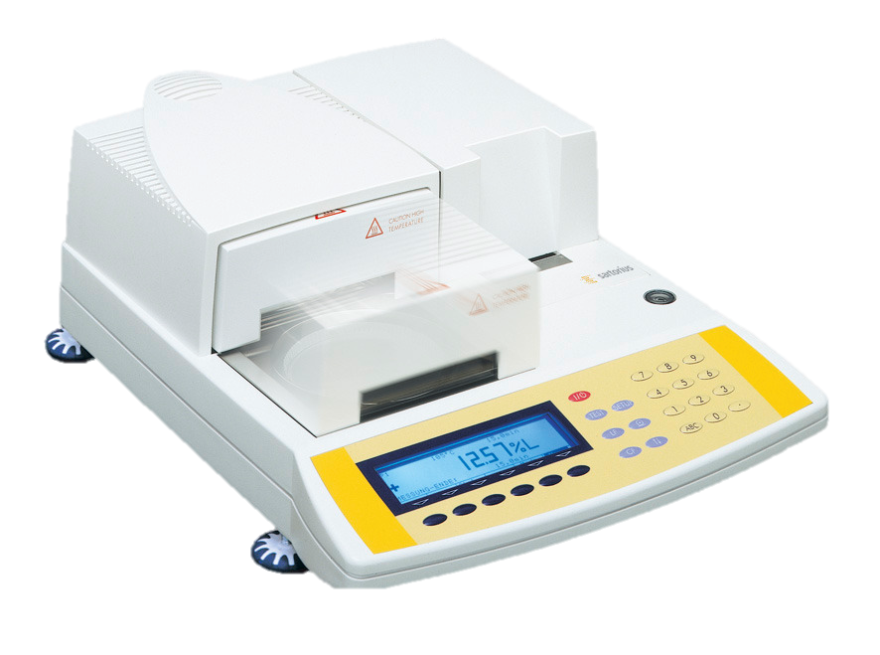
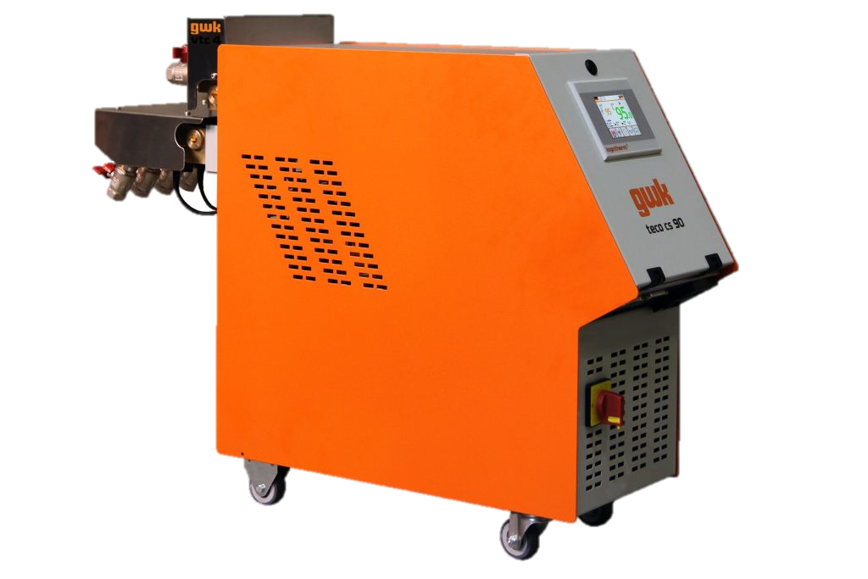
Qualitätsmesszelle & Sensorik
Materialeigenschaften
pvT-Diagramm
Anteil an Fasern, Additiven, Farbmasterbatches, Recyklat
Restfeuchtigkeit
26.01.2021
Digital Twin of Injection Molding
19

Slide 20
Qualitätsmesszelle & Sensorik
Prozessdaten (Spritzgießmaschine Arburg Allrounder 470S 1100-170)
Temperaturen (Heizzonen, Heißkanal)
Drücke (Staudruck, Spritzdruck, Nachdruck, Forminnendruck)
Geschwindigkeiten (Dosiergeschwindigkeit, Einspritzgeschwindigkeit)
Zeiten (Dosierzeit, Einspritzzeit, Nachruckzeit, Restkühlzeit)
Volumen (Dosiervolumen, Umschaltvolumen, Restvolumen)
26.01.2021
Digital Twin of Injection Molding
20

Slide 21
Qualitätsmesszelle & Sensorik
Qualitätsdaten
Bauteilgewicht (Laborwaage)
Maßhaltigkeit (optischer Messprojektor Keyence IM-7020)
Mechanische Materialkennwerte (Zugprüfmaschine Z100, Zwick Roell)
26.01.2021
Digital Twin of Injection Molding
21

Slide 22
Qualitätsmesszelle & Sensorik
Spritzgießmaschine Arburg Allrounder 470S 1100-170
Prozessdaten (Peripherie)
Werkzeuginnendruck
Temperatur der Schmelze im Werkzeug
Werkzeugtemperatur
Durchflussrate und Temperatur des Kühlmediums
Qualitätsdaten
Bauteilgewicht (Laborwaage)
Maßhaltigkeit (optischer Messprojektor Keyence IM-7020)
Mechanische Materialkennwerte (Zugprüfmaschine Z100, Zwick Roell) (offline)
26.01.2021
Digital Twin of Injection Molding
22
Notes:
Prozessgrößen die von der Maschine nicht aufgezeichnet werden: Werkzeuginnendruck und Temperatur der Schmelze im Werkzeug, Temperatur des Werkzeuges und des Kühlmediums.
Qualitätsdaten die online und prozesstaktnahe erhoben werden sind das Bauteilgewicht und die Maßhaltigkeit, diese Qualitätsgrößen werden dann von dem entwickelten System auf einen gewünschten Referenzwert eingestellt.
Zusätzlicher Untersuchungsgegenstand sind mechanische Kenngrößen, da diese aber nicht mehr prozesstaktnahe erhoben werden können, können sie auch keine Zielgröße der Optimierung sein

Slide 23
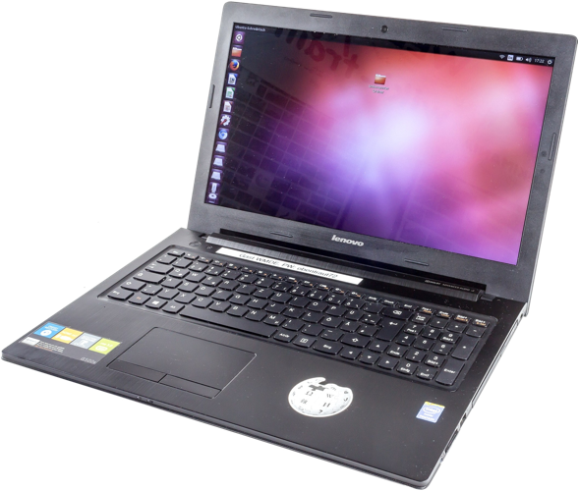
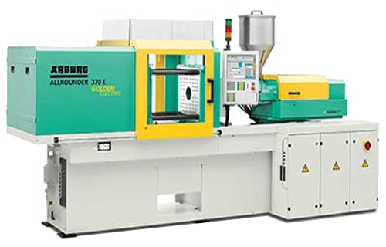

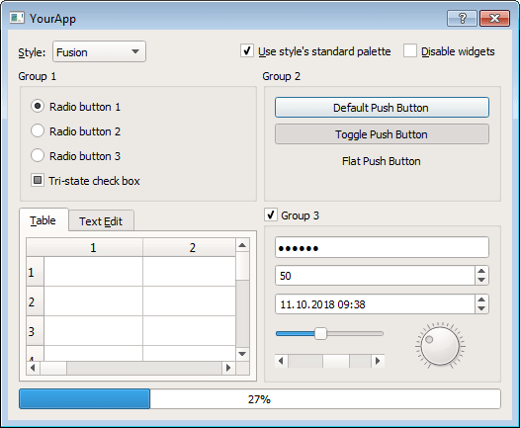
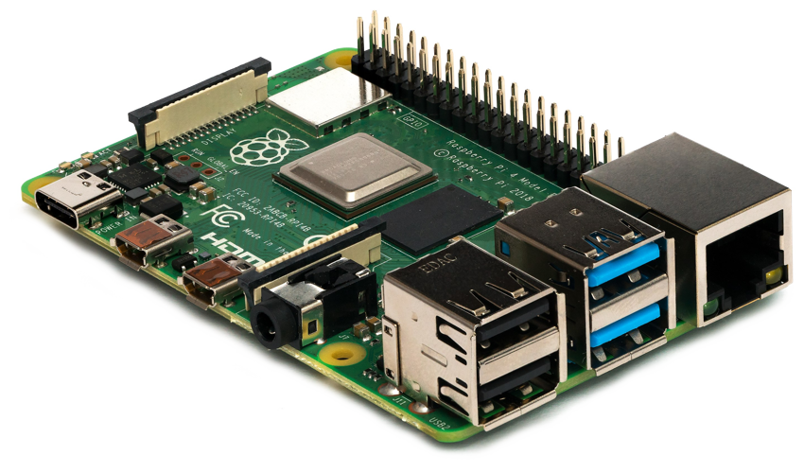
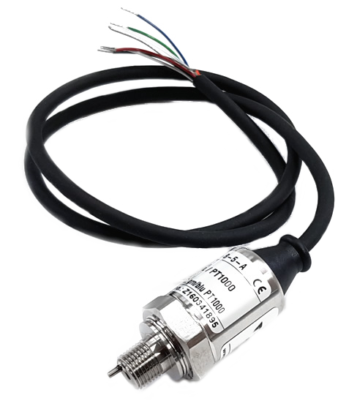


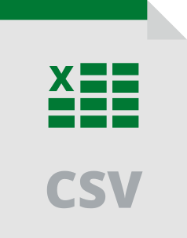
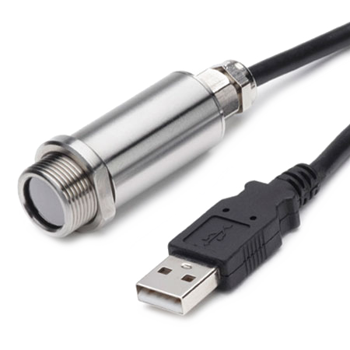
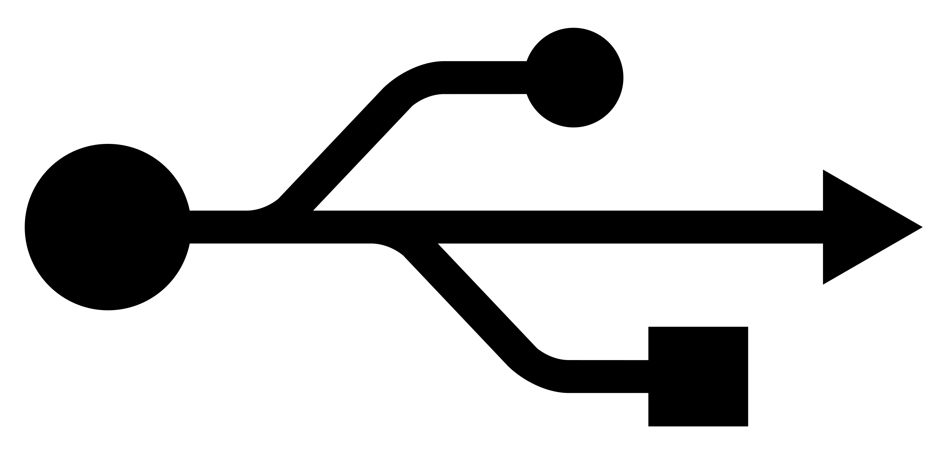
Datenaufzeichnung
Ziele:
Datenerfassung der Maschinengrößen
Einbinden weiterer Sensorik
Einfaches Programm zur Datenaufzeichnung
Export der Daten in mehrere gängige Formate
Geplante Umsetzung:
Maschinendaten per OPC UA Server abfragen
Weitere Sensorik
Direkt an Datenerfassungs-PC mittels USB Messgeräten
Messgeräte an Kleinstcomputer mit eigenem OPC UA Server
Programmumsetzung in Python
Export für Matlab, Python Numpy und als CSV Datei
Datenerfassungs-PC
Spritzgießmaschine
Netzwerk
Client
Server
Programm zur Datenaufzeichnung
Weitere Sensorik
Netzwerk
Server
Mehrere Export Formate
Weitere Sensorik
USB-Bus
26.01.2021
Digital Twin of Injection Molding
23
Notes:
Daten aus Qualitätsmesszelle, zusätzlicher Sensorik und Spritzgießmaschine sollen aufgezeichnet und in ein einheitliches Format überführt werden.
Hierfür soll ein kleines Softwaremodul in Python geschrieben werden, welches eine einfache Anbindung der Maschine und weiterer Sensoren per OPC UA und per USB ermöglicht und die aufgzeichneten Daten exportiert.

Slide 24
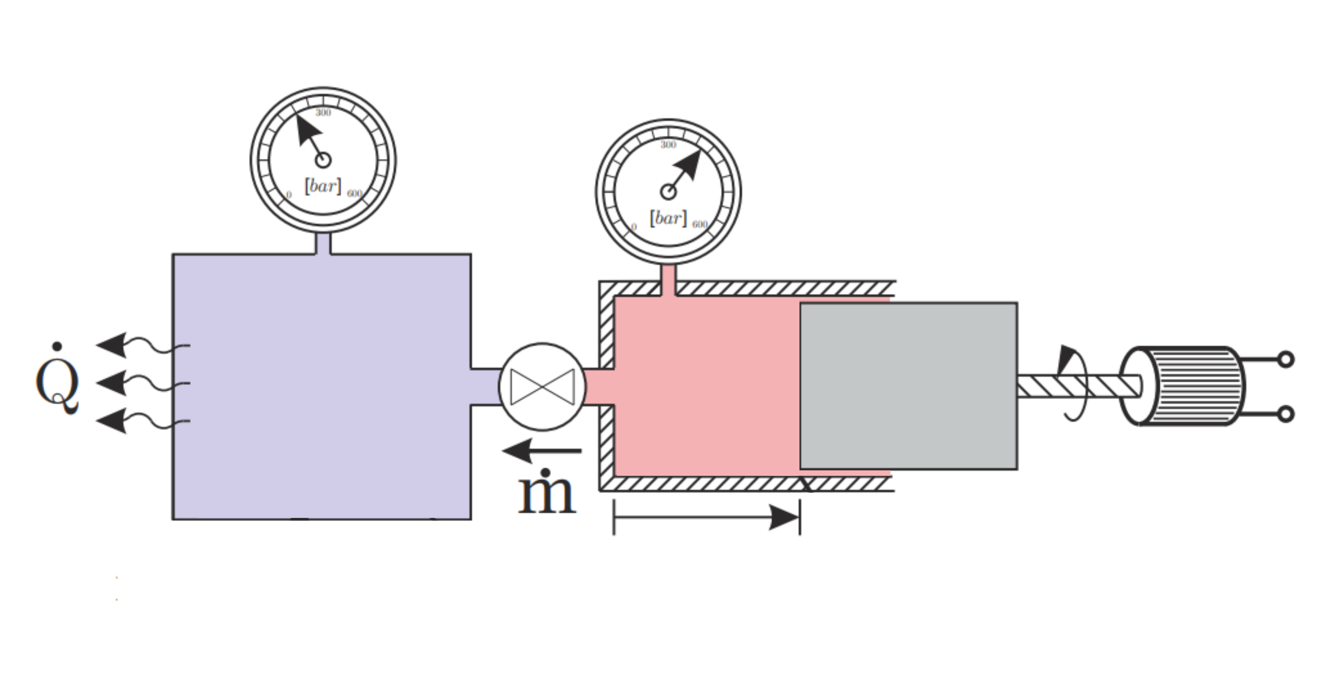
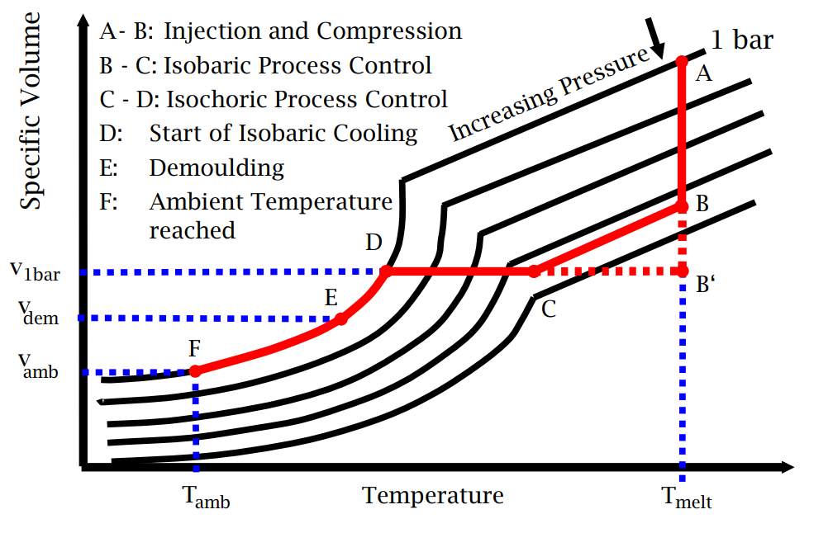
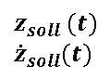
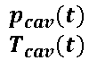
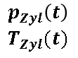
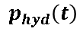
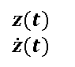
Stand der Technik/Forschung – Optimierung des Spritzgießprozesses
Spritzgießprozess
Grundlegende Modellvorstellung (Hopmann et al. 2013):
Prozess kann prinzipiell durch zwei verbundene Druckkammern beschrieben werden
Alle Zustände hängen von den obigen Prozessgrößen ab
Physikalische Beschreibung aller Phänomene (Materialschwund, Wärmeübergang, Drücke aus pvT-Diagramm) extrem schwierig
→ Datengetriebenes adaptives Prozessmodell
Modell für Bauteilqualität
Stand der Technik: Ableitung einer Referenztrajektorie für den Bauteilinnendruck basierend auf dem pvT-Diagramm
Aufwändig zu generieren
Berücksichtigt nur den Werkzeuginnendruck
Setzt konstante Materialeigenschaften voraus
Maschine muss in der Lage sein den Bauteilinnendruck zu regeln
→ Datengetriebenes adaptives Qualitätsmodell zur Bestimmung der Referenztrajektorien der Prozessgrößen
$$z_{soll} (t)$$
$${\dot{z}}_{soll}(t)$$
Regler
$$p_{hyd}\left(t\right)$$
$$p_{cav}(t)$$
$$T_{cav}(t)$$
$$p_{Zyl}\left(t\right)$$
$$T_{Zyl}(t)$$
$$z(t)$$
$$\dot{z}(t)$$
26.01.2021
Digital Twin of Injection Molding
24
Notes:
Modellierungskonzept baut auf dem aktuellen Stand der Forschung auf: Ein Modell das den Spritzgießprozess beschreibt und ein Modell, dass beschreibt, wie die Prozessgrößenverläufe und die resultierende Bauteilqualität zusammenhängen.
Physikalisch motiviertes Modell dass zur Prozessgrößenregelung verwendet wird beschreibt den Spritzgießprozess als zwei verbundene Druckkammern. Die relevanten Prozessgrößen sind (siehe Abbildung). Physikalische Beschreibung aller Phänomene ist extrem schwierig und teilweise gar nicht möglich, da es sich eigentlich um ein verteiltes System handelt. → Daher datengetriebe Modellbildung. Adaption um Störgrößen zu kompensieren
Refernztrajektorie für die Prozessgrößenregelung wird aus dem pvT-Diagramm abgeleitet. Dieses ist sehr äufwändig zu generieren, berücksichtigt nur eine Prozessgröße und setzt voraus, dass die Materialeigenschaften konstant bleiben. → Datengetriebenens Qualitätsmodell, in welchem mehrere Prozessgrößen berücksichtigt werden können, adaptiv, um Änderungen der Materialeigenschaften und der daraus resultierenden Änderungen des Zusammenhags zwischen Prozessgrößenverlauf und resultierender Bauteilqualität zu berücksichtigen.

Slide 25
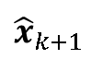
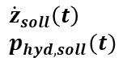
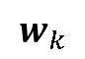
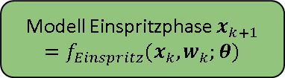
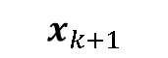
















Datengetriebene Modellbildung - Spritzgießprozess
Da die maschineninterne Regelung mitmodelliert werden muss, handelt es sich beim geregelten Spritzgießprozess um einen schaltenden Prozess
Geschwindigkeitsregler
$$z(t)$$
$$\dot{z}(t)$$
$$p_{hyd}\left(t\right)$$
$$p_{cav}(t)$$
$$T_{cav}(t)$$
$$w(t)$$
Spritzgieß- maschine
$$x(t)$$
mit
$${\dot{z}}_{soll}\left(t\right)$$
$$p_{hyd,soll}(t)$$
$$w\left(t\right)=$$
$$x\left(t\right)=$$
Druckregler
$$x_{k+1}$$
$$x_{k+1}$$
$$w_{k}$$
Modell Einspritzphase $x_{k+1}=f_{Einspritz}(x_{k},w_{k};θ)$
$${\hat{x}}_{k+1}$$
$$w_{k}$$
Modell Nachdruckphase $x_{k+1}=f_{Nachdruck}(x_{k},w_{k};θ)$
$${\hat{x}}_{k+1}$$
Prozessmodell
$$x_{k}$$
$$x_{k}$$
$$t_{k}∈[t_{0},…,t_{Umschalt}]$$
$$e$$
$$t_{k}∈[t_{Umschalt},…,t_{Auswurf}]$$
$$e$$
Kopplungbedingung: Kontinuität der Zustände im Umschaltpunkt
$$f_{Einspritz}\left(x_{Umschalt},w_{Umschalt}\right)=f_{Nachdruck}\left(x_{Umschalt},w_{Umschalt}\right)$$
Modellansätze: nichtlinear, physikalisch motiviert oder bspw. Neuronales Netz
Parameterschätzung erfolgt offline, aufgezeichnete Daten aus Einrichtungsvorgang als Trainingsdaten
26.01.2021
Digital Twin of Injection Molding
25
Notes:
Eine Randbedingung war, dass keine Änderungen an der Spritzgießmaschine vorgenommen werden können → Maschineninterne Regelung muss mitmodelliert werden. Dann handelt es sich um einen schaltenden Prozess (Einspritz-, Nachdruck, Abkühlphase)
Eingangsgrößen des Modells sind dann die Führungsgrößen der Regler, d.h. Soll-Geschwindigkeitsprofil & Soll-Druckprofil
Ausgangsgrößen sind (bisher) die relevanten Prozessgrößen: Position und Geschwindigkeit des Kolbens, hydraulischer Druck, Werkzeuginnendruck, Temperatur der Schmelze im Werkzeug
Initiales Modell wird aus aufgezeichneten Daten des Einrichtungsvorganges geschätzt

Slide 26


















Datengetriebene Modellbildung - Qualitätsmodell
Besonderheit: Es steht nur eine einzige Messung der Bauteilqualität am Ende jedes Batches zur Verfügung.
Modellansatz: Rekurrenter nichtlinearer Modellansatz, z.B. Rekurrentes Neuronales Netz.
Parameterschätzung erfolgt offline, aufgezeichnete Daten aus Einrichtungsvorgang als Trainingsdaten
$${[x(t)]}_{t=0}^{T}$$
$$P=f(x)$$
Bauteileigen-schaften $P$
Qualitäts-messzelle
$$Q(T)$$
$$Q(T)$$
$${e=Q(T)−\hat{Q}}_{T}$$
$${\hat{Q}}_{T}$$
Qualitätsmodell ${\hat{Q}}_{k+1}=h({\hat{Q}}_{k},x_{k})$
$${\hat{Q}}_{1}$$
Qualitätsmodell ${\hat{Q}}_{k+1}=h({\hat{Q}}_{k},x_{k})$
$${\hat{Q}}_{2}$$
Qualitätsmodell ${\hat{Q}}_{k+1}=h({\hat{Q}}_{k},x_{k})$
$${\hat{Q}}_{3}$$
$$…$$
Qualitätsmodell ${\hat{Q}}_{k+1}=h({\hat{Q}}_{k},x_{k})$
Qualitätsmodell
$$x_{0}$$
$$x_{1}$$
$$x_{2}$$
$$x_{T}$$
26.01.2021
Digital Twin of Injection Molding
26

Slide 27
































Modellauswertung
$${\hat{Q}}_{T}$$
Reihenschaltung von Prozess- und Qualitätsmodell:
Gegeben eine geforderte Bauteilqualität $Q_{T}$ können die Modelle genutzt werden um ${[x_{k}]}_{k=0}^{T}$ und ${[w_{k}]}_{k=0}^{T}$ zu optimieren → Optimalsteuerungsproblem
$${\hat{Q}}_{1}=h({\hat{Q}}_{0},x_{0})$$
$${\hat{Q}}_{1}$$
$${\hat{Q}}_{2}=h({\hat{Q}}_{1},{\hat{x}}_{1})$$
$${\hat{Q}}_{2}$$
$${\hat{Q}}_{3}=h({\hat{Q}}_{2},{\hat{x}}_{2})$$
$${\hat{Q}}_{3}$$
$$…$$
$${\hat{Q}}_{T−2}$$
$${\hat{Q}}_{T−1}=h({\hat{Q}}_{T−2},x_{T−2})$$
$${\hat{Q}}_{T−1}$$
$${\hat{Q}}_{T}=h({\hat{Q}}_{T−1},x_{T−1})$$
$${\hat{Q}}_{0}$$
$${\hat{x}}_{1}$$
$${\hat{x}}_{2}$$
$${\hat{x}}_{T−2}$$
$${\hat{x}}_{T−1}$$
$${\hat{x}}_{1}=f_{Einspritz}(x_{0},w_{0})$$
$${\hat{x}}_{1}$$
$${\hat{x}}_{2}=f_{Einspritz}({\hat{x}}_{1},w_{1})$$
$${\hat{x}}_{2}$$
$${\hat{x}}_{T−3}$$
$${\hat{x}}_{T−2}=f_{Nach}({\hat{x}}_{T−1},w_{T−3})$$
$${\hat{x}}_{T−2}$$
$${\hat{x}}_{T−1}=f_{Nach}({\hat{x}}_{T−2},w_{T−2})$$
$$x_{0}$$
$$…$$
$$w_{0}$$
$$w_{1}$$
$$w_{T−3}$$
$$w_{T−2}$$
$$t_{Umschalt}$$
26.01.2021
Digital Twin of Injection Molding
27

Slide 28







Optimalsteuerung (1/2)
Das Problem des Erreichens einer vorgegebenen Bauteilqualität wird als Optimalsteuerungsproblem in zwei Schritten formuliert:
Es wird der optimale Verlauf der Prozessgrößen $x$ ermittelt, um die vorgegebene Bauteilqualität $Q_{ref}$ zu erzielen
$\underset{x}{arg min}\left\|Q_{ref}−{\hat{Q}}_{T}(x)\right\|→$ ${[x_{k}^{opt}]}_{k=0}^{T}$
Es werden die einzustellenden Führungsgrößen $w_{opt}$ ermittelt, um den optimalen Prozessgrößenverlauf $x_{opt}$ zu erhalten
$$\underset{w}{arg min}\left\|{[x_{k}^{opt}]}_{k=0}^{T}−{[{\hat{x}}_{k}(w)]}_{k=0}^{T}\right\|→{[w_{k}^{opt}]}_{k=0}^{T}$$
Die Optimalsteuerungsprobleme werden numerisch in Casadi (Python) formuliert und gelöst
$$Q_{ref}$$
Optimierung
$${[x_{k}]}_{k=0}^{T}$$
$${\hat{Q}}_{T}$$
Qualitäts-modell
$${[x_{k}^{opt}]}_{k=0}^{T}$$
Optimierung
$${[w_{k}]}_{k=0}^{T}$$
$${[{\hat{x}}_{k}]}_{k=0}^{T}$$
Modell Spritzgieß-maschine
26.01.2021
Digital Twin of Injection Molding
28

Slide 29


Optimalsteuerung (2/2)
Optimierung der Führungsgrößen
6 Zustandsgrößen, $\hat{x}∈ℝ^{6}$
1-6 Zielgrößen
Führungsgrößentrajektorien der Länge $N$, $\hat{w}∈ℝ^{N}$werden durch Stufenhöhen und Haltezeiten parametetriert → starke Reduktion der Optimierungsgrößen
Schaltendes stark nichtlineares Prozessmodell
Erwartete Rechendauer $≪30 s$
Optimierung der Prozessgrößen
Unbekannte Anzahl an Zuständen des Qualitätsmodells erforderlich
1 Zielgröße $Q(T)$ für die nur ein Messwert vorliegt
1-6 zu optimierende Trajektorien der Länge $N$, $\hat{x}∈ℝ^{N×6}$
Stark nichtlineares Qualitätsmodell
Optimale Zykluszeit $N$ teil des Optimierungsproblems → Mixed Integer Optimal Control Problem
Abschätzung der erwarteten Rechendauer schwierig, $≈30 s$
Erwartete Rechenzeiten beinhalten die Modelladaption noch nicht
Eventuell können optimierte Trajektorien erst zeitversetzt nach einigen Zyklen aufgeschaltet werden
Hardwareanforderungen: Gewöhnlicher Desktop PC oder Industrie-PC
26.01.2021
Digital Twin of Injection Molding
29

Slide 30
Modelladaption
Konzeptionell gleiches Problem wie Bildung des initialen Prozess- und Qualitätsmodells → Schätzung von Modellparametern basierend auf dem Fehler zwischen Modellprädiktion und wahren Messdaten
Schwierigkeit: Nichtlineare Optimierungsprobleme können in schlechten Minima konvergieren oder gar divergieren, es gibt keine Konvergenzgarantien
Kein Problem bei offline-Parameterschätzung: Schlechtes Modell wird verworfen und neu geschätzt
Für online-Parameterschätzung müssen automatisierte Mechanismen implementiert werden, um Divergenzprobleme zu erkennen und entgegenzuwirken
Lösungsansätze
Modelladaption nur nach Bedarf durchführen (z.B. wenn der Simulationsfehler einen Grenzwert überschreitet)
Speichere alte Modelle als Rückfalloptionen, falls aktuelles Modell divergiert
Parallele Verwendung und Aktualisierung mehrerer Prozess- und Qualitätsmodelle, angewendet wird das mit dem kleinsten Simulationsfehler
Man-in-the-loop: Digitaler Zwilling liefert nur Vorschläge, der Anlagenführer entscheidet

Slide 31
Entwicklungsmaßnahmen im Überblick
Erfassung von Prozessgrößen
Aufbau einer Qualitätsmesszelle
Daten- aufzeichnung
Modellbildung
Prozess- optimierung
Identifikation aller (qualitäts-) relevanter Prozessgrößen
Hochaufgelöste messtechnische Erfassung all dieser Größen
Ggf. Nachrüsten von Peripheriegeräten, falls relevante Größen nicht durch die interne Sensorik der Maschine erfasst werden
Definition der relevanten Qualitätsgrößen
Erfassung dieser Qualitätsgrößen im Prozesstakt
Konzeption und Implementierung eines einheitlichen Systems zur Messdatenaufzeichnung
Anbindung aller Peripheriegeräte, der Maschinensensorik und der Qualitätsmesszelle das System
Durchführung von Experimenten zur Erhebung von Identifikationsdaten
Bildung dynamischer Modelle
Konzeption und Implementierung von Methoden zur Prozessoptimierung auf Basis des dynamischen Modells
Konzeption und Implementierung von Algorithmen zur Online- Adaption des dynamischen Modells
abgeschlossen
begonnen
26.01.2021
Digital Twin of Injection Molding
31

Slide 32
Entwicklungskonzept – Feedback, Ideen, Anregungen
Platz für Notizen
26.01.2021
Digital Twin of Injection Molding
32

Slide 33
Agenda
Begrüßung
Vorstellung des Projekts DIM
Technisch-methodische Entwicklung
Organisation der Zusammenarbeit und Abschlussdiskussion
Wissens- und Technologietransfer
Geplante Transfermaßnahmen
Diskussion und Verabschiedung des Transferkonzeptes
26.01.2021
Digital Twin of Injection Molding
33

Slide 34
Überblick Wissens- und Technologietransfer
Erfassung von Prozessgrößen
Aufbau einer Qualitätsmesszelle
Daten- aufzeichnung
Modellbildung
Prozess- optimierung
Maschinenprotokolle
Messgeräte zur Qualitätsüberwachung
1 Softwaremodul zur Datenaufzeichnung
1 Softwaremodul zur datengetriebenen Modellbildung
1 Softwaremodul zur modellbasierten Prozessoptimierung
Technologien
1 Seminar zu den Themen:
Prozessgrößenauswahl
Sensorapplikation
Auslesung der Daten aus der Maschinensteuerung
1 Leitfaden in dem alle Entwicklungsschritte dokumentiert sind.
1 Seminar zu den Themen:
Aufbau Qualitätsmesszelle
Messung von Qualitätsgrößen im Prozesstakt
1 Leitfaden in dem alle Entwicklungsschritte dokumentiert sind.
1 Seminar zu den relevanten Kommunikationsprotokollen (z.B. OPC-UA)
1 Workshop zu den Themen:
Grundlagen der Programmierung mit Python
Datenaufzeichnung mit Python und OPC-UA
1 Seminar zur datengetriebenen Modellbildung
1 Workshop zur Anwendung der entwickelten Software
1 Leitfaden zur datengetriebenen Modellbildung des Spritzgießprozesses
1 Seminar zum Thema Optimalsteuerung
1 Workshop zur Anwendung der entwickelten Software
1 Leitfaden zur Optimierung des Spritzgießprozesses
Wissen
26.01.2021
Digital Twin of Injection Molding
34

Slide 35
Technologietransfer
Softwaremodule
Python-Bibliotheken. Kein GUI, dafür beispielgetriebene Dokumentation
Veröffentlichung z.B. auf GitHub unter der BSD oder LPGL Lizenz (entgeltfrei kommerziell nutzbar)
Alle Bibliotheken (außer für Datenexport) sind unabhängig von Maschinentyp und –hersteller
Casadi ist in zahlreichen Embedded-Anwendungen bereits erprobt (Kräne, elektrische Antriebe, autonomes Fahren, Verbrennungsmotoren, …)
Maschinenprotokolle
Leitfaden zur Auswahl relevanter Prozessgrößen und zum Auslesen dieser über die Maschinensteuerung mit Hilfe maschineninterner und zusätzlicher Sensoren
Messgeräte zur Qualitätsüberwachung
Leitfaden zur Integration von Messsystemen zur inline Qualitätskontrolle im Prozesstakt (Qualitätsmesszelle)
Fallstudien am Demonstrator

Slide 36
Wissenstransfer
Digitale Leitfäden
Dienen im Wesentlichen der nachvollziehbaren Dokumentation des Entwicklungsprozesses
Welche Entwicklungstätigkeiten sind durchzuführen, welche Lösungskonzepte und Werkzeuge wurden verwendet, welche Probleme traten bei der Umsetzung auf?
Wissenskonservierung zum Zweck der Unterstützung von Entwicklungsvorhaben von Unternehmen
Umfang einer PowerPoint Präsentation
Seminare (max. 30 Teilnehmer)
Dienen der Vermittlung grundlegenden Fach- und Methodenwissens
Seminare werden aufgezeichnet und zusammen mit Unterlagen zur Verfügung gestellt
Formate: Präsenz-Seminar oder Webinar
Umfang: Max. 1 Tag, Zielgruppe: Entwicklungsingenieure
Hands-on Workshops (max. 30 Teilnehmer)
Dienen der konkreten Anwendung der entwickelten Softwarebibliotheken
Workshops werden aufgezeichnet und zusammen mit Unterlagen zur Verfügung gestellt
Formate: Präsenz oder online
Umfang: Max. 1 Tag, Zielgruppe: Entwicklungsingenieure

Slide 37
Transferkonzept – Feedback, Ideen, Anregungen
Platz für Notizen
26.01.2021
Digital Twin of Injection Molding
37

Slide 38
Agenda
Begrüßung
Vorstellung des Projekts DIM
Technisch-methodische Entwicklung
Wissens- und Technologietransfer
Organisation der Zusammenarbeit und Abschlussdiskussion
Rolle des Projektbeirates und Modalitäten der Zusammenarbeit
Abschlussdiskussion
26.01.2021
Digital Twin of Injection Molding
38

Slide 39
Organisation der Zusammenarbeit
Aufgabe des Projektbeirates:
Sicherstellung der Bedarfsgerechtigkeit der durchgeführten Entwicklungs- und Transfermaßnahmen im Projektlenkungskreis
Erfassung des Entwicklungs- und Transferbedarfs in Zusammenarbeit mit den Projektbearbeitern
Planung der Entwicklungs- und Transfermaßnahmen in Kooperation mit den Projektbearbeitern
Regelmäßige Rückkopplung der Entwicklungs- und Transfertätigkeiten
Die entwickelten Technologien und Transfermaßnahmen müssen aus Sicht der Unternehmen wertvoll sein!
https://www.uni-kassel.de/forschung/digital-twin-of-injection-molding/
26.01.2021
Digital Twin of Injection Molding
39

Slide 40
Organisation der Zusammenarbeit
Zusammenkommen des Projektlenkungskreises (Vorschlag)
Beginn jedes Arbeitspaketes zur Ausarbeitung und Verabschiedung der Entwicklungs- und Transfermaßnahmen
Am Ende jedes Arbeitspaketes zur Maßnahmenkontrolle
AP0: Projektlenkungskreis
AP1: Aufbau der Qualitätsmesszelle AP2: Datenaufzeichnung
AP3: Modellbildung Digitaler Zwilling
AP4: Prozessoptimierung
AP5: Verbreitung der Projektergebnisse
MS1: Demonstratoranlage aufgebaut
MS2: Softwareentwicklung abgeschlossen
1
2
3
4
5
6
7
Kick-Off
Ausarbeitung Transfermaßnahmen Qualitätsmesszelle & Datenaufzeichnung
Präsentation der Demonstratoranlage & Ausarbeitung Transfermaßnahmen Modellbildung
Rückkopplung Entwicklungstätigkeiten Modellbildung & Planung Entwicklungsmaßnahmen Prozessoptimierung
Rückkopplung Transfermaßnahmen Modellbildung & Planung Transfermaßnahmen Prozessoptimierung
Präsentation der entwickelten Software (ggf. Demonstration an Demonstratoranlage)
Abschlusstreffen
26.01.2021
Digital Twin of Injection Molding
40

